Slide 1


JavaScript进阶
---JS事件及事件流

Slide 2
内容提纲
JS事件及事件对象
JS事件响应
JS事件流（冒泡、捕获）

Slide 3
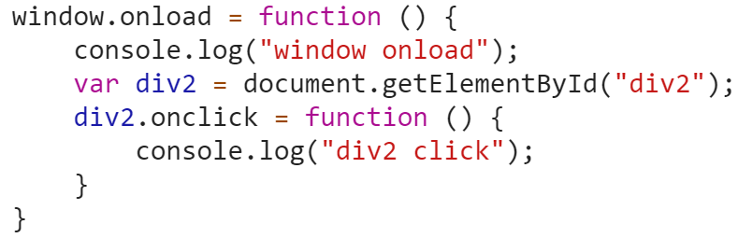
JS事件概述
什么是JS事件 - JS事件是浏览器或用户自身执行的某种动作（包括前端中的事件、Node中的事件等） - 前端事件主要包括文档（DOM节点）或窗口中发生的特定的交互 - 常见事件（onload、onclick、onmouseover、onkeydown、onkeyup等）
参见实例index01.html 和 demo01.js

Slide 4
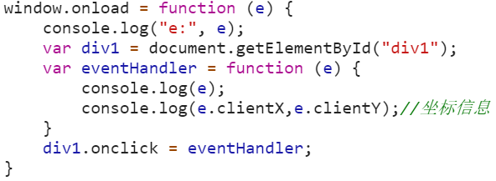
JS事件概述
事件对象（包含事件中相应的信息） - 当事件发生时会生成对应的事件对象（如：鼠标事件对象、键盘事件对象等） - 事件对象（Event）包含对应事件的相关信息（如触发的元素、坐标信息、状态信息等） - 理解事件对象的继承关系（Event--UIEvent--MouseEvent）
除了默认的事件外，用户也可自定义事件对象
参见实例index02.html 和 demo02.js

Slide 5
内容提纲
JS事件及事件对象
JS事件响应
JS事件流（冒泡、捕获）

Slide 6
JS事件概述
事件响应方式 - HTML事件处理程序 - DOM0级事件处理程序 onclik - DOM2级事件处理程序 addeventlistener 可多次添加
参见实例index03.html 和 demo03.js

Slide 7
JS事件概述
事件响应的兼容性问题
参见实例index03.html 和 demo03.js

Slide 8
内容提纲
JS事件及事件对象
JS事件响应
JS事件流（冒泡、捕获）

Slide 9
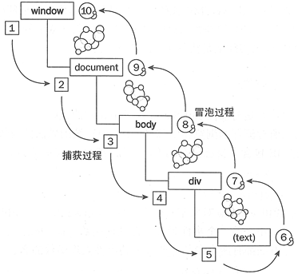
事件流
什么是事件流（冒泡方式，捕获方式）
事件流指从页面中接收事件的顺序包括（冒泡流和捕获流）
IE 提出的是冒泡流，而 Netscape 提出的是捕获流
当页面中发生某种事件（比如鼠标点击，鼠标滑过等）时，毫无疑问子元素和父元素都会接收到该事件，可具体顺序是怎样的呢？冒泡和捕获则描述了两种不同的顺序
参见实例Demo02 JSON

Slide 10
JS事件概述
咋谈事件对象的属性及方法
preventbubl
preventdefault
参见实例index03.html 和 demo03.js

Slide 11
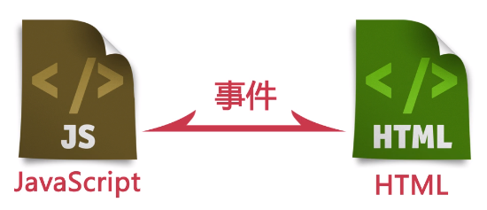

Slide 12

Thank You！

Slide 13
补充：事件对象兼容性问题
咋谈事件对象的属性及方法
参见实例index03.html 和 demo03.js

